Slide 1

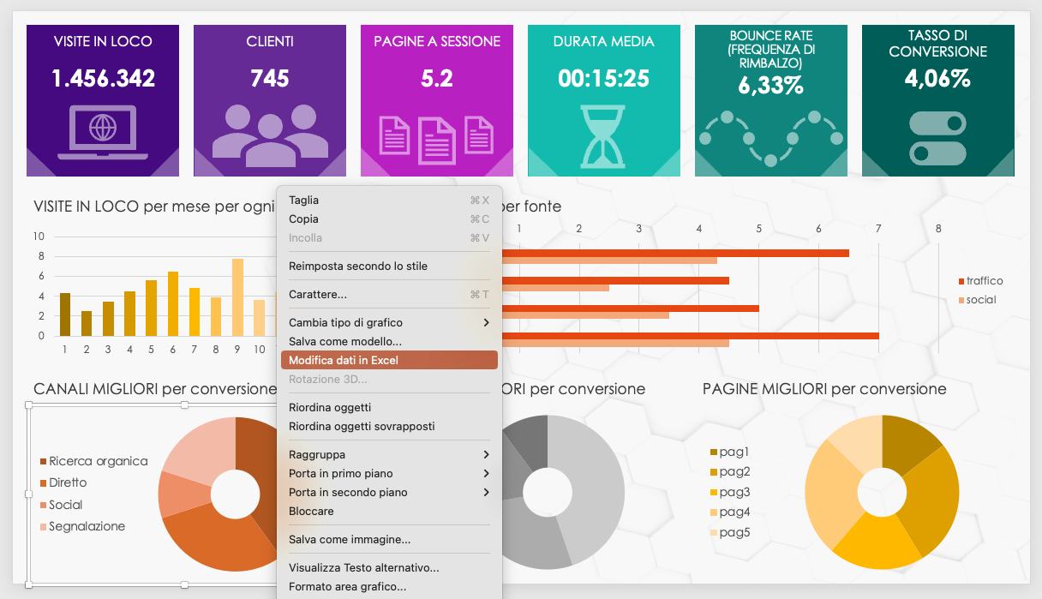
MODELLO DI PRESENTAZIONE DEL REPORT DI MARKETING MENSILE
Inserisci i valori per popolare i dati del diagramma evidenziando un diagramma e cliccando con il tasto destro del mouse per selezionare:
Modifica i dati in Excel...

Slide 2





VISITE IN LOCO
CLIENTI
PAGINE A SESSIONE
DURATA MEDIA
BOUNCE RATE (FREQUENZA DI RIMBALZO)
TASSO DI CONVERSIONE
1.456.342
745
5.2
00:15:25
6,33%
4,06%
VISITE IN LOCO per mese per ogni 100k
TRAFFICO e LEAD per fonte
CANALI MIGLIORI per conversione
CAMPAGNE MIGLIORI per conversione
PAGINE MIGLIORI per conversione

Slide 3
NOTE
informazioni / commenti di riepilogo

Slide 4
DICHIARAZIONE DI NON RESPONSABILITÀ Qualsiasi articolo, modello o informazione è fornito da Smartsheet sul sito web solo come riferimento. Pur adoperandoci per mantenere le informazioni aggiornate e corrette, non offriamo alcuna garanzia o dichiarazione di alcun tipo, esplicita o implicita, relativamente alla completezza, l’accuratezza, l’affidabilità, l’idoneità o la disponibilità rispetto al sito web o le informazioni, gli articoli, i modelli o la relativa grafica contenuti nel sito. Qualsiasi affidamento si faccia su tali informazioni è pertanto strettamente a proprio rischio.

